Slide 1
Merge Sort (Birləşdirməli nizamlama) Alqoritmi

Slide 2
İşləmə prinsipi
Birləşdirməli nizamlama-bir neçə çeşidlənən (giriş) siyahının bir (çıxış) siyahıda birləşdirilməsindən ibarət çeşidləmə üsuludur. Birinci siyahının ilk elementi götürülür və ikinci siyahının birinci elementi ilə müqayisə olunur; seçim edildikdən sonra elementin seçildiyi siyahının başlanğıcının göstəricisi növbəti elementə keçir və beləliklə, siyahılardan birinin sonunadək hərəkət edilir. Bu metod bir neçə siyahıya tətbiq edilə bilər.

Slide 3
Tarixi
Birləşdirməklə nizamlama alqoritmi Con Fon Neyman tərəfindən 1945-ci ildə ixtira edilmiş, parçala və idare et mexanizminə əsaslanan nizamlama alqoritmidir. Alqoritm ən pis, ən yaxşı və orta halda eyni sayda əməliyyat yerinə yetirir

Slide 4
Bir qayda olaraq birləşdirməklə nizamlama alqoritmi aşağıdakı kimi işləyir:
Sıralanmamış siyahını hər birində bir element olmaqla n alt-siyahıya böl. (1 elementdən ibarət olan siyahı nizamlanmış hesab edilir).
Bir alt-siyahı qalanadək təkrar olaraq alt-siyahıları sıralanmış qaydada birləşdir. Bu nizamlanmış siyahı olacaq.

Slide 5
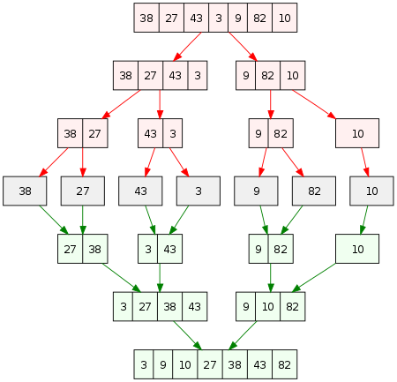
Nümunə

